Slide 1



Diversität in der Pflege
Grundlagen, Diskriminierung (Formen / Ebenen),
Diversitätsmodelle, Handlungsmöglichkeiten
Modul für Auszubildende / Pflegefachassistenz
Foto: Nutzung mit freundlicher Genehmigung von MedizinFotoKöln/ Christian Wittke

Slide 2

Zahlen und Fakten aus einem Bericht des NaDiRa 2023*
Diskriminierungserfahrungen sind in unserer Gesellschaft weit verbreitet. Nach einer Studie des NaDiRa (*Nationaler Diskriminierungs- & Rassismusmonitor) erleben Menschen, denen ein Migrationshintergrund zugeschrieben wird, in folgenden Bereichen Diskriminierung:
Abb.: Eigene Darstellung in Anlehnung an Mediendienst Integration 2024, https://mediendienst-integration.de/desintegration/diskriminierung.html (basierend auf Grafik „Wie oft erfahren Menschen Rassismus in Deutschland“, nach Quelle: DeZIM/NaDiRA (2023): „NaDiRa-Bericht 2023. Rassismus und seine Symptome“)

Slide 3
Schwerpunkt Gesundheitssektor
Abb.: Eigene Darstellung in Anlehnung an Mediendienst Integration 2024, https://mediendienst-integration.de/desintegration/diskriminierung.html
(basierend auf Grafik „Wie oft erfahren Menschen Rassismus in Deutschland“, nach Quelle: DeZIM/NaDiRA (2023): „NaDiRa-Bericht 2023. Rassismus und seine Symptome“)
Der Bereich Gesundheit, also ambulante und stationäre Gesundheitsversorgung bei der ärztlichen Versorgung, im Krankenhaus oder in der Pflege, steht an Platz drei – noch vor der Polizei !
Für Frauen steht er sogar auf Platz zwei.

Slide 4
Diskriminierungsebenen
Man unterscheidet verschiedenen Ebenen in der Diskriminierung
  › Direkte bzw. unmittelbare Diskriminierung und
  › Indirekte bzw. mittelbare Diskriminierung
Das ergibt sich aus den verschiedenen Ebenen, die im zwischenmenschlichen Umgang entstehen können.
Ihr erinnert Euch sicher an das Gewaltdreieck von Johan Galtung, das er 1971 entwickelt hat (vgl. Lull 2020: 848).
Hier werden unterschiedliche Formen von Gewalt beschrieben.
Personale (direkte) Gewalt
sichtbar
unsichtbar
Strukturelle (indirekte) Gewalt
Abb. Eigene Darstellung nach Lull (2020:ebd.)

Slide 5
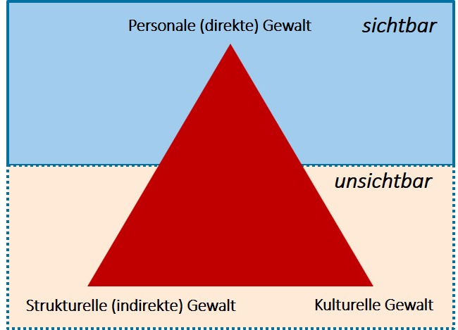
Diskriminierungsebenen
Persönliche / individuelle / zwischenmenschliche Diskriminierung
Sichtbar ist häufig „nur“ die direkte Diskriminierung.
Die indirekte, bzw. strukturelle oder gesellschaftliche Diskriminierung bleibt häufig unsichtbar, wird aber von den Betroffenen erlebt und wahrgenommen.
Strukturelle / institutionelle Diskriminierung
Abb. Eigene Darstellung nach Lull (2020:ebd.)
Gesellschaftliche / auf Überzeugungen basierte Diskriminierung

Slide 6
Diskriminierungsformen
(cave! Kein Anspruch auf Vollständigkeit)
Diskriminierung aufgrund von Rassismus
  Biologistischer Rassismus (Menschen werden aufgrund von körperlichen Merkmalen - insb. ihrer Hautfarbe und/oder Haarstruktur - bestimmten Gruppen zugeschrieben und systematisch abgewertet. Diesen Menschen / Gruppen werden bspw. vermeintliche Charaktereigenschaften zugeschrieben.
  Kultureller Rassismus (der Begriff „Rasse“ wurde durch den Kulturbegriff ersetzt und Menschen werden aufgrund von - teils angenommenen - Zugehörigkeiten zu kulturellen Gruppen bestimmte Charaktereigenschaften zugeschrieben)
Diskriminierung aufgrund der Religion
  Antimuslimischer Rassismus
  Antisemitismus

Slide 7
Diskriminierungsformen
(cave! Kein Anspruch auf Vollständigkeit)
Diskriminierung aufgrund des Geschlechts (Sexismus)
Diskriminierung aufgrund der sexuellen Orientierung/Identität
Diskriminierung aufgrund der sozialen Schicht (Klassismus)
Diskriminierung aufgrund einer Behinderung
Altersdiskriminierung

Slide 8

Die Merkmale, die hier beschrieben werden, sind die Merkmale der inneren Persönlichkeit eines Diversitätsmodells
Organisationale Dimension
Funktion/Einstufung
Äußere Dimension
Geographische Lage
Manage-
ment-
Status
Familien-
stand
Innere Dimension
Einkommen
Arbeits-
inhalte/
-feld
Alter
Religion
und Weltan-
schauung
Gewohn-
heiten
Eltern-
schaft
Geschlecht
Persönlichkeit
Auftreten
Freizeit-
verhalten
Gewerk-
schafts-
Zuge-
hörigkeit
Ethnische
Zugehörig-
keit
Sexuelle Orientierung
Abteilung
Einheit
Gruppe
Berufs-
erfahrung
Physische Fähigkeiten
Religion
Ausbildung
Arbeitsort
Dauer der Zugehörigkeit
Abb.: Eigene Darstellung, nach Gardenswartz, Lee;
Rowe, Anita (1998): Managing diversity in health care.
Jossey-Bass: San Francisco

Slide 9
Die Merkmale, die hier beschrieben werden, liegen auf der inneren Ebene von Persönlichkeit des Diversitätsmodells
Organisationale Dimension
Funktion/Einstufung
Äußere Dimension
Innere Dimension enthält Kategorien, die durch das Anti-Diskriminierungs-gesetz (AGG) geschützt werden!
Geographische Lage
Manage-
ment-
Status
Familien-
stand
Innere Dimension
Einkommen
Arbeits-
inhalte/
-feld
Alter
Religion
und Weltan-
schauung
Gewohn-
heiten
Eltern-
schaft
Geschlecht
Persönlichkeit
Auftreten
Freizeit-
verhalten
Gewerk-
schafts-
Zuge-
hörigkeit
Ethnische
Zugehörig-
keit
Sexuelle Orientierung
Abteilung
Einheit
Gruppe
Berufs-
erfahrung
Physische Fähigkeiten
Religion
Ausbildung
Arbeitsort
Dauer der Zugehörigkeit
Abb.: Eigene Darstellung, nach Gardenswartz, Lee;
Rowe, Anita (1998): Managing diversity in health care.
Jossey-Bass: San Francisco

Slide 10
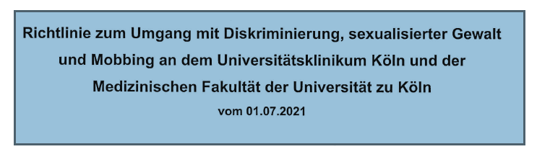
Umsetzung des AGG an der Uniklinik Köln
Seit Juli 2021 gibt es eine Richtlinie im Umgang mit Diskriminierung an der Uniklinik Köln. Hier wird Grundlegendes zu Diskriminierung beschrieben und das Verfahren erläutert, wie man sich schützen kann.

Slide 11
Beratungs,- und Beschwerdeverfahren (auch vertraulich)
Ansprechpersonen:
  Evtl. Vorgesetzte (es müssen keine Dienstwege eingehalten werden)
  AGG Beschwerdestelle (Monika Willing)
  Gleichstellungsbeauftragte (Sabine Schell-Dürscheidt / Sylvia Herber)
  Vertrauensperson der schwerbehinderten Menschen
  Personalrat
  Jugend- und Auszubildendenvertretung (bis zum Alter von 27 Jahren)
  Prodekanat Akademische Entwicklung und Chancengerechtigkeit der medizinischen Fakultät / Koordinationsstelle Netzwerk Antidiskriminierung

Slide 12
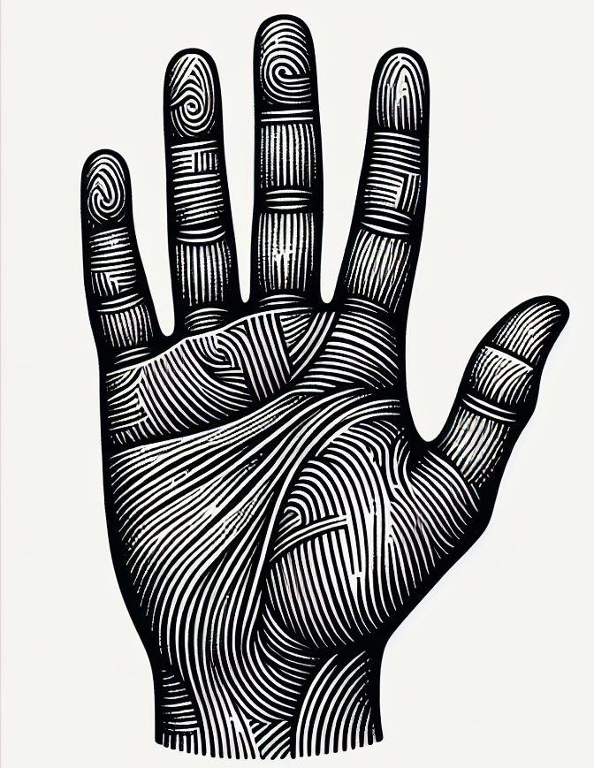
Abschlussreflexion
Das hat mir nicht so gut gefallen! Hier könnte man noch etwas verbessern.
Ich möchte noch etwas ergänzen!
Was bedeutet das heute Gelernte für meinen Alltag?
Das merke ich mir! Das hat mir gut gefallen!
Was ist mir zu kurz gekommen? Worüber hätte ich gerne mehr erfahren?
Grafik: KI generiert / mit Fobizz KI Multimedia Tool Bild generieren

Slide 13

Vielen
Dank!

Slide 14

DeZIM (2022): Rassistische Realitäten: Wie setzt sich Deutschland mit Rassismus auseinander? Auftaktstudie zum Nationalen Diskriminierungs- und Rassismusmonitor (NaDiRa) des Deutschen Zentrums für Integrations- und Migrationsforschung (DeZIM). Berlin: Deutsches Zentrum für Integrations- und Migrationsforschung DeZIM.
DeZIM (2023): Rassismus und seine Symptome. Bericht des Nationalen Diskriminierungs- und Rassismusmonitor (NaDiRa) des Deutschen Zentrums für Integrations- und Migrationsforschung (DeZIM). Berlin: Deutsches Zentrum für Integrations- und Migrationsforschung DeZIM.
Gardenswartz, Lee; Rowe, Anita (1998): Managing diversity in health care. Jossey-Bass: San Francisco.
Lull, Anja (2020): F II 1 Zusammenhänge verstehen Gewalt [in:] Vogler, Christine [Hrsg.] Pflegias 2. Cornelsen Verlag: Berlin. S. 844-859
Quellen

Slide 15

Impressum
Herausgeber*innen:
Empowerment für Diversität – Allianz für Chancengleichheit in der Gesundheitsversorgung
Augustenburger Platz 1
13353 Berlin
www.empowerment.charite.de
&
Lindenburg Akademie Aus- und Weiterbildung an der Uniklinik Köln
Gleueler Straße 176-178 50935 Köln
Schule für Pflegefachberufe der Lindenburg Akademie
Scheidtweiler Straße 11-13 50933 Köln
www.uk-koeln.de/lehre/lindenburg-akademie/
Autorin: Melanie Baltes
CC BY-ND 4.0
https://creativecommons.org/licenses/by-nd/4.0/deed.de
Dieses Bildungsmaterial ist urheberrechtlich geschützt und – soweit nicht anders angegeben – lizenziert unter der Lizenz Creative Commons Namensnennung-Keine Bearbeitung 4.0 International (CC BY-ND 4.0). Das bedeutet, dass es von allen interessierten Personen zu jedem Zweck ohne individuelle Zustimmung und kostenlos genutzt werden kann. Dies umfasst Kopien aller Art, jegliche digitale oder physische Weitergabe und Online-Stellung sowie das Teilen, ganz gleich, in welchem Medium oder auf welcher Plattform. Bei der Nutzung müssen zumindest die Hinweise auf Autor*in (wie oben angegeben) und Lizenz beibehalten werden. Nicht gestattet ist es, das Material in geänderter Form oder Fassung zu veröffentlichen und/oder mit der Öffentlichkeit zu teilen (ND=Keine Bearbeitung). Details ergeben sich aus dem Lizenztext, der abrufbar ist unter https://creativecommons.org/licenses/by-nd/4.0/legalcode.de.
Von der ND-Einschränkung (ND = Keine Bearbeitung) ausgenommen (also ausdrücklich erlaubt) sind didaktische Änderungen im Rahmen der Verwendung im Unterricht. Darunter fallen insbesondere die Anpassung des Ablaufs von Übungen an die berufsspezifischen Anforderungen jeweiliger Zielgruppen (z.B. Medizinstudierende, Auszubildende zur Pflegefachperson etc.) und die Übertragung in einfache Sprache. Die Online-Stellung solcher Änderungen muss bei den Autor*innen angefragt werden.
Von der CC-Lizenz ausgenommen sind die in der Veröffentlichung zitierten Fremdabbildungen. Diese werden nach der Zitatregelung in § 51 des Urhebergesetztes (UrhG) verwendet.
Das Bildungsmaterial wurde entwickelt im Rahmen des Programms „Empowerment für Diversität – Allianz für Chancengerechtigkeit in der Gesundheitsversorgung“, angesiedelt an die Charité – Universitätsmedizin, gefördert von der Stiftung Mercator.
Design & Layout: Thomas Kunicke
Erscheinungsjahr: 2025

